Slide 1

Agenda
Ledarmöte 29/3-2025
Aktuellt
Information från lagen
Gula tråden
Lagmöte
Aktiviteter
Övrigt
Utbildningar

Slide 2
Aktuellt
Medlemsavgifter
  Få som har betalat in medlemsavgifterna för året
Årets styrelse + övriga roller
Utdrag från belastningsregistret
  Alla som tränar barn och ungdomar
  Var tredje år
  Visa för Anders eller Fredrik
Klädprovning
  Kläder som föreningen bjuder på (nästa bild)
  Tillfälle 1 --> 31/3 - 2/4
  Alla ledare lämnar beställning senast onsdag 2/4 till Mari
  Tillfälle 2 --> 5-10/5
Träningstider
Material som behöver köpas in
Domararvode
  Lämnas in på anvisad lapp. Ligger i köket tillsammans med pipor, klockor, kort.

Slide 3
Kläder som klubben betalar
Ledare fotbollslekis:
  T-shirtar,
Ledare från 6 år där man börjar åka i väg och representera föreningen:
  1 overall + 1 t-shirt,
Ledare som tränar 2 ggr i veckan och spelar seriematcher:
  1 overall, 2 t-shirts, 1 vindjacka.
Styrelsen
  1 overall + t-shirt.

Slide 4
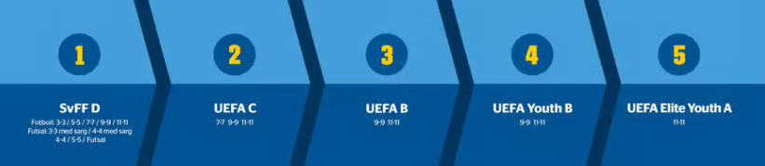
Utbildningar
Alla tränare bör gå SvFF D + målvaktsutbildning Mv D – Planeras utbildning på plats här!
Tränare 7-mot-7 och uppåt bör gå UEFA C
Notes:
Spelarna i svensk fotboll behöver och förtjänar kunniga och ansvarsfulla tränare som kan inspirera alla spelare till ett livslångt fotbollsintresse. Din insats som ledare och tränare är viktig och betyder mycket för svensk fotboll.

Slide 5
Information från lagen
Presentation
  Ledare för året
    Utbildning ledare?
  Antal barn
  Plan för året
    Serie
    Cuper
    Övriga aktiviteter
  Behövs någon hjälp?
Fotbollslekis
PF6-7
PF 8-9-10
P12 (11-12-13)

Slide 6
Aktiviteter 2025
Igelkotten cup 22 februari
  Anmälningsstopp, fullt pga färre hallar
  62 lag spelade 119 matcher
Arbetsdag Igelvallen 21 april?
Valborg 30 april
Bilbingo
  8 tisdagar från 24/6 - 12/8
  Mer information inom kort
New body
  Försäljningsstart inom kort
  Kontaktperson i varje lag + antal säljare.
Bouletävling 17 maj
Kul på Torget 20 maj
Skadevi cup 26-29 juni
  Bemanning Kiosk + matchvärdar
Minicuper?
  3- och 5-manna
IIK-dagen
  23/8, synka era seriematcher till detta datum!
  Mini-cup 3 mot 3?
Arbetsdag Igelvallen prel 4 oktober
Ledarmöten ca 1 ggn/månad
  Nästa möte v.16, 15 april kl 18:30?

Slide 7
Gula tråden
Genomgång och påminnelse
Uppdatering av mål
Använd som underlag vid föräldramöten
Kommer att läggas upp på Laget.se

Slide 8
Lagmöte
Tips
”Döp om” föräldramötet till Lagmöte
  Bjud in föräldrar OCH spelare
Lägg i samband med en träning (t ex direkt efter)
Tips på vad som kan tas upp
  Utse föräldrarepresentanter i varje lag, t ex för att lägga schema för lagets bemanning av olika aktiviteter, tvätta matchkläder, New body, kiosken vid lagets matcher
  Klubbens kommande aktiviteter + behov av frivillig hjälp till dessa

Slide 9
Tack för idag!
Övriga frågor?

